Slide 1

Duoc UC · Ingeniería en Informática · Sede Puente Alto · Portafolio de Título
NOVAFIT ANALYTICS
ECOSISTEMA INTEGRAL DE GESTIÓN DEPORTIVA, ANALÍTICA PREVENTIVA Y AUTOMATIZACIÓN FINANCIERA

Slide 2

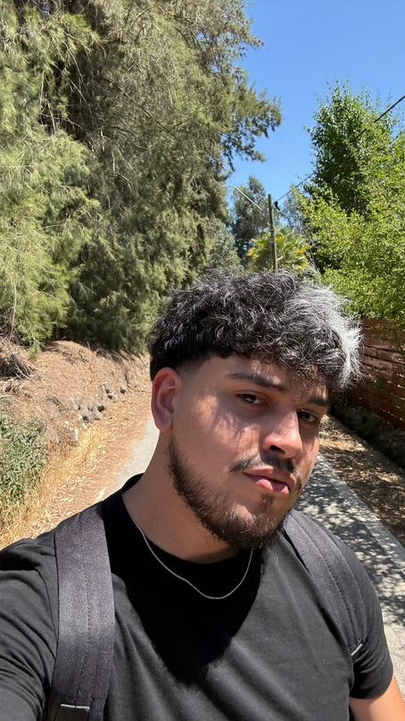

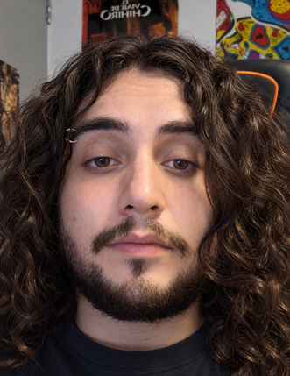

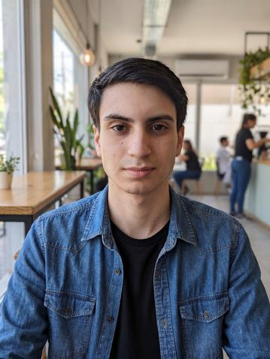
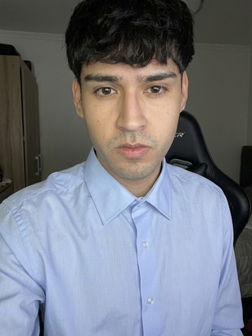
INTEGRANTES DEL PROYECTO
FELIPE ROMERO DÍAZ: PROJECT MANAGER Y LEAD ARCHITECT.
VICENTE GILBERT: ANALISTA
PROGRAMADOR.
ANTONIO MATURANA: FRONTEND & MOBILE DEVELOPER.
YULIAN SILVA: DESARROLLADOR DE
BASE DE DATOS.
STEVEN SAN MARTÍN: ANALISTA QA Y DISEÑADOR UI/UX.

Slide 3
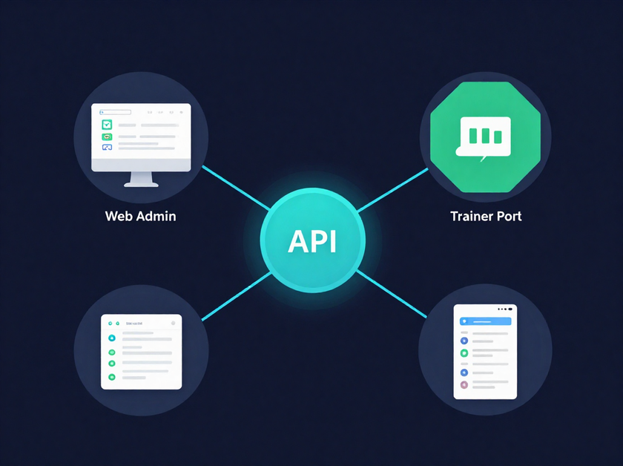
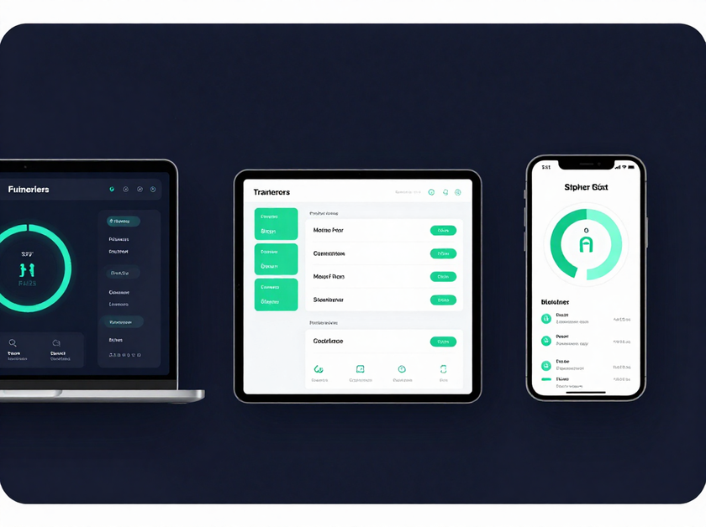
PROBLEMÁTICA IDENTIFICADA
  Gestión manual: procesos y hojas de cálculo dificultan el control de la información.
  Bajo control del rendimiento: poca visibilidad sobre cargas, fatiga y progresión de los atletas.
  Riesgo de lesiones: falta de monitoreo en tiempo real del ACWR aumenta el riesgo de sobreentrenamiento.
  Ineficiencia financiera: cobros manuales generan morosidad, fugas de ingresos y mayor carga administrativa.

Slide 4
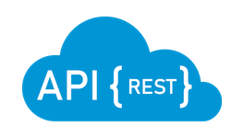
PROPUESTA DE SOLUCIÓN
01
02
Plataforma Cloud-Native
Gestión multisede
solución integral y modular conectada mediante una API REST centralizada.
plataforma web para administración, control financiero y operaciones.
03
04
Un ecosistema digital integrado para optimizar la gestión, el rendimiento y la sostenibilidad de los centros deportivos
Gestión deportiva
Automatización inteligente
portal para entrenadores y app móvil para atletas, con planificación, registro de cargas y monitoreo de métricas.
motor predictivo ACWR para prevención de lesiones y Membership Guard para automatizar la cobranza.

Slide 5
OBJETIVO GENERAL Y OBJETIVOS ESPECÍFICOS
Implementar un ecosistema multiplataforma que automatice la gestión de membresías, optimice el rendimiento físico y centralice la gestión multisede de NovaFit en 18 semanas.
OBJETIVOS ESPECÍFICOS
  Desarrollar una API REST segura y eficiente, utilizando FastAPI, PostgreSQL, RBAC y JWT.
  Implementar un motor predictivo ACWR para monitorear cargas y generar alertas de riesgo de lesiones en tiempo real
  Automatizar la gestión de membresías mediante Membership Guard, detección de morosidad y pagos online con MercadoPago.

Slide 6
LO QUE ENTRA — Y LO QUE CONSCIENTEMENTE QUEDA FUERA
Alcance definido con claridad para garantizar entrega de valor en 18 semanas
✓ INCLUYE
✕ NO INCLUYE
✓ Seguridad y roles: autenticación JWT y accesos diferenciados.
✓ Gestión multisede: sucursales, personal y membresías.
✓ Cobranza automatizada: bloqueo por morosidad y reactivación mediante MercadoPago.
✓ Gestión deportiva: ejercicios, mesociclos y rutinas personalizadas.
✓ App del atleta: registro de cargas, Auto-Fill, cálculo ACWR y notificaciones.
✕ Sin integración con torniquetes o lectores biométricos.
✕ Sin conexión con wearables o sensores IoT.
✕ No reemplaza ERP contables o tributarios.
✕ No incluye e-commerce de productos.
✕ No contempla dietas ni planificación nutricional personalizada.

Slide 7
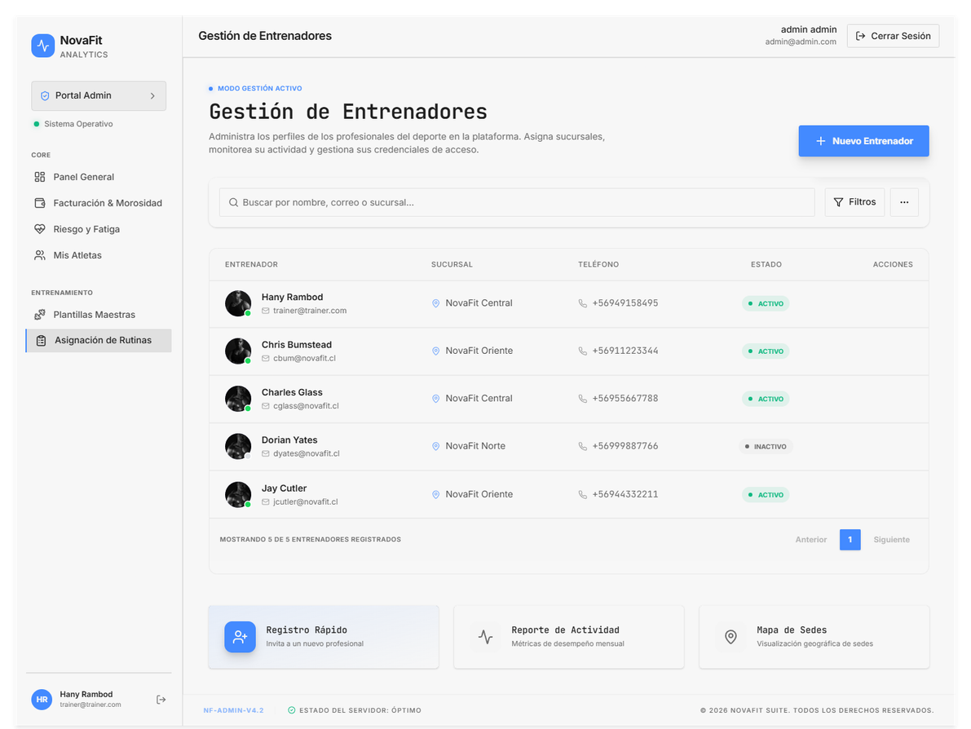



USUARIOS DEL SISTEMA
ADMINISTRADOR: GESTIONA LA OPERACIÓN MULTISEDE, PLANES, PERSONAL, FINANZAS Y REPORTES DE INGRESOS Y MOROSIDAD.
ENTRENADOR: DISEÑA RUTINAS, ASIGNA MESOCICLOS Y SUPERVISA EL RENDIMIENTO Y RIESGO DE LESIONES DE LOS ATLETAS.
ATLETA: REGISTRA SUS ENTRENAMIENTOS, CONSULTA SU PROGRESIÓN Y ACWR, Y GESTIONA EL PAGO O RENOVACIÓN DE SU MEMBRESÍA.

Slide 8
REQUERIMIENTOS DEL SISTEMA
01
02
Seguridad
Administración y Finanzas
autenticación, roles (RBAC), JWT y auditoría.
planes, control de morosidad, pagos y reportes.
03
04
REQUERIMIENTOS FUNCIONALES
Entrenamiento
Ejecución y Biometría
catálogo de ejercicios, rutinas y planificación individual.
registro de cargas, cálculo ACWR, alertas y evolución física.

Slide 9
REQUERIMIENTOS DEL SISTEMA
01
02
Rendimiento
Seguridad
respuestas < 1,5 s y hasta 500 sesiones concurrentes.
Bcrypt, protección contra inyecciones SQL y HTTPS/TLS.
NO FUNCIONALES
03
Usabilidad y disponibilidad
máximo 3 interacciones por registro, Dark Mode y 99% de disponibilidad.

Slide 10
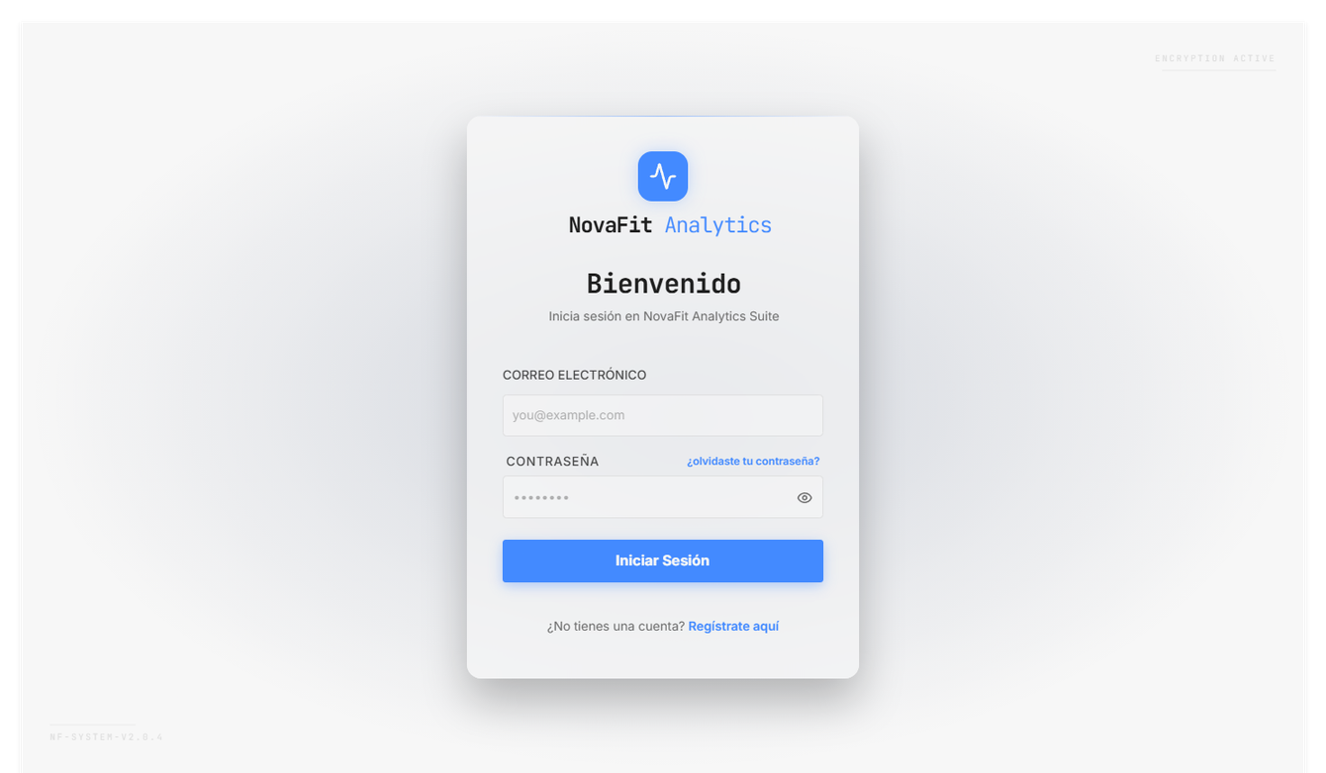
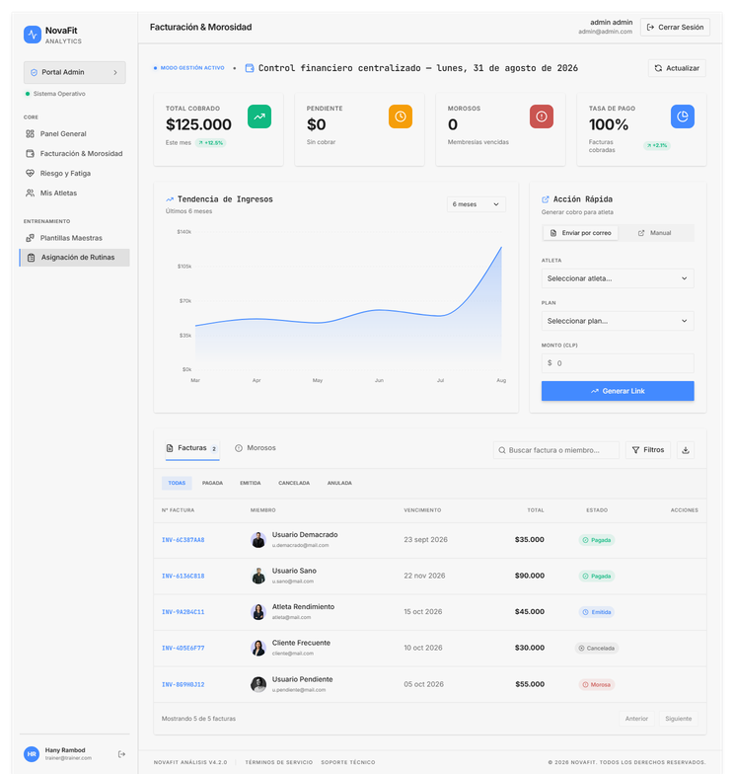
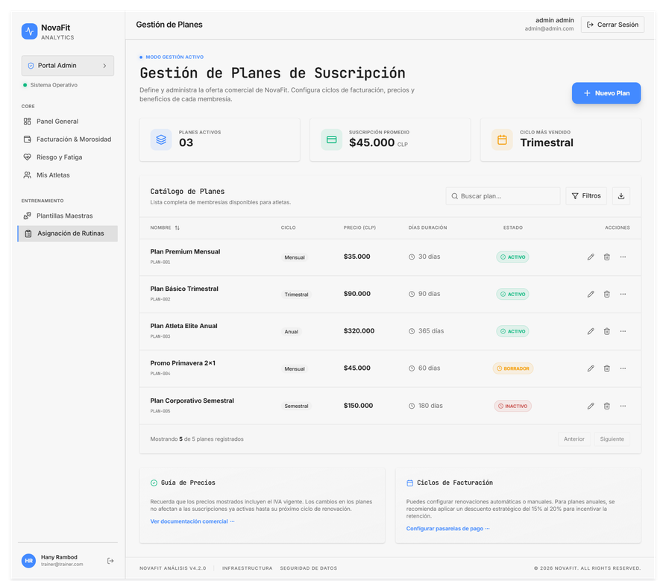
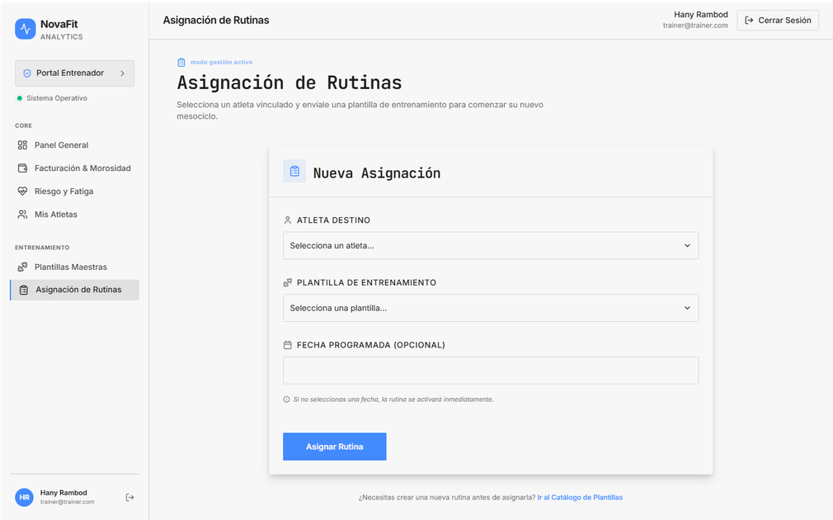
PROTOTIPOS DE PANTALLAS MOCKUPS
01
02
03
04
Autenticación
Dashboard Financiero
Módulo Administrador
Gestión Deportiva
acceso unificado para todos los perfiles.
KPIs, ingresos, morosidad y retención.
gestión de sedes, personal y planes.
ejercicios, rutinas y planificación de mesociclos.

Slide 11
HITOS IMPORTANTES DEL PROYECTO
HITO 0 | SEMANA 1-2
HITO 1 | SEMANAS 4-6
HITO 2| SEMANAS 7-10
HITO 3 | SEMANA 11-13
HITO 4-5 | SEMANA 14-18
Kick-off, alcance y levantamiento de requerimientos
ERS, prototipos UI/UX, base de datos y arquitectura Cloud.
Desarrollo de API REST, autenticación JWT y motor ACWR.
Plataformas web, aplicación móvil e integración de MercadoPago.
QA, UAT, Code Freeze, producción y cierre del proyecto.

Slide 12






COSTOS DEL PROYECTO
Planificación
Análisis y diseño
Desarrollo
Pruebas y QA
Implementación y cierre
$865.500 CLP
$1.587.000 CLP
$7.505.500 CLP
$1.511.000 CLP
$1.031.000 CLP
Subtotal Honorarios : $12.500.000 CLP
Costos operativos
Inversion Total
$12.800.000 CLP
Infraestructura en Cloud $45.000 CLP/mes
Precio Final con Utilidad
Cuentas de Desarrollador $120.000 CLP/anual
$20.480.000 CLP

Slide 13
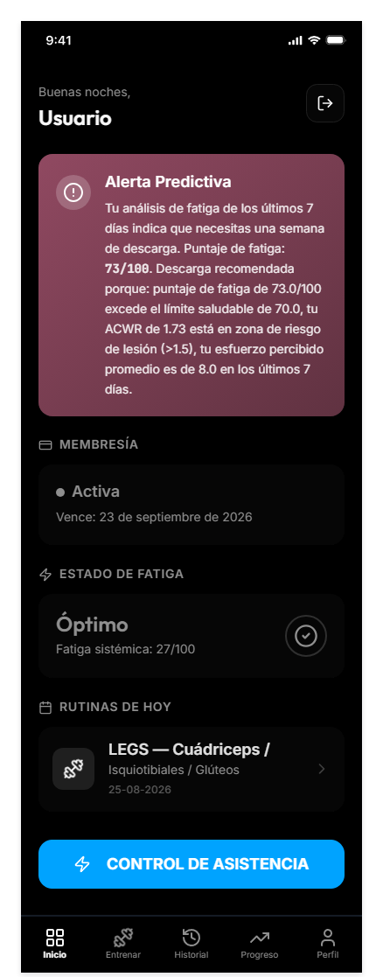





TECNOLOGÍAS DE DESARROLLO
Backend
Backend: Python 3.11+ · FastAPI · OpenAPI/Swagger
Aplicación Móvil
React Native · Expo · iOS · Android
Base de Datos
PostgreSQL · Supabase · SQLAlchemy · Alembic
Servicios Integrados
MercadoPago · Expo Push API · Zoho Mail (SMTP
Frontend Web
React JS

Slide 14
CONCLUSIÓN
Solución integral
01
NovaFit centraliza y moderniza la gestión operativa, deportiva y financiera mediante una arquitectura Cloud-Native.
02
Impacto deportivo
El motor ACWR permite monitorear la carga de entrenamiento y contribuir a la prevención de lesiones.
03
Impacto administrativo
Membership Guard automatiza la gestión de morosidad y reduce la carga administrativa.

